Slide 1
Ujian AKHIR Semester 1 Agama Kristen
Bapak Pdt. HERRY AGUS PARDEDE, M.Pd.K

Slide 2
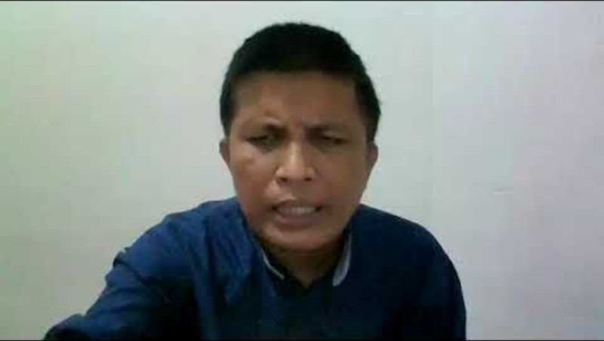
Video PRAKTEK AKHIR DARI BAPA

